Slide 1
UNIVERSIDAD NACIONAL DE CUYO FACULTAD DE CIENCIAS MÉDICAS CICLO DE LICENCIATURA EN ENFERMERÍA SEDE MALARGÜE
GRADO DE CONOCIMIENTO Y CUMPLIMIENTO
DE MEDIDAS DE BIOSEGURIDAD
EN PROFESIONALES DE ENFERMERÍA
(Estudio Descriptivo de corte transversal realizado en Personal de enfermería que trabaja en el Hospital de la Ciudad de Malargüe, entre Enero y Junio de 2011)
Autores
CECILIO VAZQUEZ
JULIA ELIZABETH PALACIO
Mendoza, 6 Agosto de 2011

Slide 2
INTRODUCCIÓN
Entre los riesgos ocupacionales, el biológico es uno de los principales generadores de riesgo e insalubridad para los trabajadores de enfermería, quienes realizan procedimientos que exigen necesariamente la manipulación de agujas catéteres y otros elementos que los exponen a accidentes por el contacto con fluidos corporales de los pacientes asistidos.

Slide 3
PROBLEMA
¿Cuál es el grado de conocimiento y cumplimiento sobre medidas de bioseguridad que posee el personal enfermería que presta servicio en el Hospital Malargüe, de enero a junio de 2011?

Slide 4
OBJETIVO GENERAL
Determinar grado de conocimiento y cumplimiento que posee el personal de enfermería que trabaja en el Hospital Malargüe sobre medidas básicas de bioseguridad de enero a junio de 2011

Slide 5
OBJETIVOS ESPECÍFICOS
Verificar si el personal enfermería tiene los conocimientos necesarios para cumplir las normas de bioseguridad.
Determinar el cumplimiento de las normas de bioseguridad del personal enfermería que trabaja en el Hospital Malargüe.
Determinar si el personal jerárquico incentiva y supervisa el cumplimiento de las medidas de bioseguridad

Slide 6
MARCO TEÓRICO
SEGURIDAD DE LA VIDA O ASEGUARSE A LA VIDA.
“es el conjunto de normas diseñadas para la PROTECCIÓN del
Están destinadas a disminuir el riesgo de trasmisión de microorganismos de fuentes conocidas o no de infección en el servicio de salud
INDIVIDUO
MEDIO AMBIENTE
COMUNIDAD

Slide 7
PRINCIPIO QUE GUÍA A LAS PRECAUCIONES UNIVERSALES
“Todos los pacientes y sus fluidos corporales independientemente del diagnóstico de ingreso o motivo por el cual haya entrado al hospital o clínica, deberán ser considerados como potencialmente infectantes y se debe tomar las precauciones necesarias para prevenir que ocurra transmisión.”

Slide 8
PRINCIPIOS DE BIOSEGURIDAD
UNIVERSALIDAD
MEDIDAS PARA ELIMINAR MATERIALES
BARRERAS DE PROTECCIÓN

Slide 9
1-UNIVERSALIDAD
Son las medidas deben involucrar a todos los pacientes de todos los servicios, independientemente de conocer o no su serología.
Todo el personal debe seguir las precauciones estándares rutinariamente para prevenir la exposición de la piel y de las membranas mucosas. EL LAVADO DE MANOS COMO MEDIDA PRINCIPAL.
Estas precauciones, deben ser aplicadas para TODAS las personas.

Slide 10

2-BARRERAS DE PROTECCIÓN
Comprende el concepto de evitar la exposición directa a sangre y otros fluidos orgánicos potencialmente contaminantes, mediante la utilización de materiales adecuados que se interpongan al contacto de los mismos.
Como por ej.: Uso de barreras físicas tales como guantes, mascarillas, bata, gorro, lentes.

Slide 11

3- MEDIOS DE ELIMINACIÓN DE MATERIAL CONTAMINADO:
“ Conjunto de dispositivos y procedimientos adecuados a través de los cuales los materiales utilizados en la atención de pacientes, son depositados y eliminados sin riesgo”

Slide 12
LEGISLACIÓN
El orden Nacional como en el Provincial, implementan medidas legislativas para el resguardo de las prácticas médicas.
Se trata de medidas que operativamente tienden a proteger tanto al paciente como al personal de salud y su utilización tiene CARÁCTER OBLIGATORIO.

Slide 13
Dentro de la legislación vigente en nuestro país (Argentina), se aplica la Ley Nacional
Nro. 23.798 (Precauciones para prevenir la infección por el HIV en instituciones de salud) decreto 1.244/90.

Slide 14
En la provincia de Mendoza, la Ley 5714 con fecha del 20 de junio de 1991 decreto reglamentario 1329/92 vigente a la actualidad, cuyo tema es : prevención-asistencia integral -control-investigación-enfermedades infecto contagiosas-

Slide 15
CONOCIMIENTO
El conocimiento es el elemento más importante que posee un individuo para poder desarrollar la percepción de riesgo para proteger su salud y contribuir a proteger la del paciente.

Slide 16
Es importante lograr la concientización adecuada del personal que trabaja en salud, sobre la importancia del conocimiento y cumplimiento de las normas de bioseguridad.
El personal jerárquico debe asumir como función primordial la incentivación y supervisión del cumplimiento de las mismas, para lograr reducir así los accidentes laborales del personal de salud.

Slide 17
CAPÍTULO II DISEÑO METODOLÓGICO
Tipo de estudio
El siguiente estudio es descriptivo de tipo transversal, prospectivo.
Área de estudio:
El área de estudio estuvo circunscripta al personal de enfermería que trabajó en el Hospital Malargüe al momento de realizarse el estudio.
Universo
Todo el personal de enfermería del Hospital.
Muestra
Dado que el número de individuos que componen el universo es de 50 personas, no se trabajó con técnica de muestreo.

Slide 18
CRITERIO DE INCLUSIÓN Y UNIDAD DE ANÁLISIS:
Unidad de Análisis: cada enfermera/o que se desempeñó en el hospital.
Criterio de Inclusión y exclusión: para formar parte del estudio las personas debieron cumplir con los siguientes requisitos:
Ser personal de planta o contratado y con prestaciones.
Tener una antigüedad no menor a 6 meses.
Tener funciones de atención directa al paciente.

Slide 19
PLAN DE RECOLECCIÓN, PROCESAMIENTO Y ANÁLISIS DE DATOS
Técnica e instrumentos
Se estableció el nivel de conocimientos a través de una encuesta diagnóstica (validada por la OMS) la cual fue modificada en algunos de sus ítems para lograr abarcar todas las variables que se desarrollan en el estudio, contando la misma con preguntas dicotómicas cerradas, (si- no) (v-f) y preguntas abiertas.

Slide 20
Encuesta diagnóstica al personal de enfermería expuesto a riesgo sobre bioseguridad.
Estimada compañera/o: la presente encuesta es para determinar el nivel de conocimientos y cumplimiento sobre bioseguridad. Si está de acuerdo, favor de responder las siguientes preguntas. Muchas gracias. Alumnos de licenciatura en enfermería: Julia Palacio, Cecilio Vázquez
1 Años de servicio ____2 Edad_____ 3. Sexo _____ 4. Profesión (título habilitante) _____________ 5. Servicio en que trabaja______________ 6 Carga horaria semanal ___________
7. Si está sometido algún riesgo, Marque con una cruz el que usted considere.
a) Sangre____ b) Secreciones orgánicas ____ c) Radiaciones____ d) Sustancias químicas____ e) otros_____
8. ¿Conoce Ud. las precauciones universales a tener en cuenta en bioseguridad? Si___ No___
9. De las siguientes consideraciones marque con una V las que Ud. considere verdaderas y con una F las falsas.
a. ____ Las enfermeras, médicos y personal que manipula a pacientes y que presenten lesiones cutáneas abiertas deben recubrir la lesión con un apósito oclusivo o utilizar guantes para evitar la exposición directa a la sangre y otros líquidos orgánicos.
b. ____ En general, las enfermeras, médicos y personal que manipula a pacientes infectados por el VIH SIDA no ponen en peligro al paciente por lo que no es necesario restringir su trabajo en caso de presentar lesiones cutáneas.
c. ____ Se deben lavar escrupulosamente las manos y cualquier superficie después del contacto con sangre o líquidos orgánicos.
d. ____ No se deben utilizar guantes para tocar sangre, mucosas, piel no intacta, objetos contaminados, para realizar venopunturas y otros procedimientos al sistema vascular.
e. ____ No es necesario utilizar delantales impermeables si se producen salpicaduras de sangre u otras secreciones contaminadas.
f. ____ El personal con lesiones en la piel o dermatitis exudativas debe abstenerse de cuidar directamente al paciente o manipular equipos o instrumentos que puedan estar contaminados con sangre o líquidos corporales de los mismos.
10. En cuanto a la manipulación con la ropa sucia. ¿Cuáles de las siguientes afirmaciones considera correcta?
a. ____ La ropa debe mantenerse en bolsas en el mismo lugar donde ha sido usada, no deben separarse por tipo de prendas, ni enjuagarse en los locales donde se atiende al enfermos.
b. ____Cuando se manipule ropa sucia no es necesario ponerse guante ni delantales protectores.
11. En cuanto a manipulación de agujas y/otros instrumentos punzo cortantes. Coloque V a las que considere verdadera y F a las que considere falsas.
a. ____ La prevención de lesiones por piquetes de aguja mediante el manejo y desecho seguro de materiales cortantes y puntiagudos es la forma más importante para evitar la infección de sangre a sangre.
b. ____ Para evitar posibles pinchazos no se deberá manipular las agujas con la mano, ni se intentará ponerle plástico protector una vez utilizada. No deberá tratarse de reutilizar o recuperar las agujas de jeringuillas desechables.
c. ____ Una vez utilizadas, las hojas de bisturí deben quitarse del mango con los dedos, teniendo cuidado de no cortarse.
d. ____ Una vez utilizadas las agujas como objetos perforo-cortante deberán ser depositadas en recipientes imperforables situados lo más cerca posible de donde se está usando y deberán tratarse como material infectado.
e. ____ Si se rasga un guante o se produce un pinchazo con aguja o cualquier otro accidente, debe quitarse el guante tan pronto como la seguridad del paciente lo permita, lavarse las manos y colocarse uno nuevo.

Slide 21
12. En cuanto a las precauciones con las muestras de sangre para laboratorio. Marque con (V) las que considere verdadera y (F) las que considere falsa
a. ____ La enfermera no utilizará guantes cuando manipule o trabaje con muestras de sangre y otros derivados.
b. ____ Hay que lavar siempre las manos con agua y jabón inmediatamente después de haber estado en contacto con las muestras.
c. ____Las muestras deben taparse con tapas de seguridad para evitar que se viertan durante el transporte, tomando precauciones para impedir la contaminación del exterior del recipiente. Si se va a trasladar a una distancia relativamente larga deberán introducirse en recipientes irrompibles. En caso de rotura de recipientes de cristal, los pedazos se envuelven bien en papel y se desechan adecuadamente, pero utilizando guantes de tipo doméstico.
d. ____Si ha habido derramamiento de sangre, se debe tratar con hipoclorito la superficie contaminada.
e. ____ Las superficies de trabajo deben recubrirse con material no absorbente ni rugoso para permitir la limpieza a fondo como por ejemplo una película plástica. Cualquier salpicadura de sangre proveniente de la muestra deberá descontaminarse inmediatamente con un desinfectante como el hipoclorito al 5 % antes de proceder a la limpieza.
13. En cuanto a la legislación vigente en la provincia de Mendoza responda con una cruz según sea su respuesta:
a-¿Conoce la ley vigente que regula el cumplimiento de las normas de bioseguridad?
Si_______ no_________
b-¿Qué ley o leyes, reglamentaciones y documentos regulan el cumplimiento de las normas de bioseguridad en la Provincia de Mendoza?
__________________________________________________________________
c- Dentro de la institución ¿está a su alcance este material, para su uso de ser necesario?
Si_________ No_______
14- Ante un accidente sufrido en su lugar de trabajo, indique pormenorizadamente, los pasos que Ud. sigue:
________________________________________________________________________________________________________________
15. Respecto a educación sobre normas de bioseguridad, marque con una cruz según corresponda.
a- ¿Recibe o ha recibido capacitación sobre el cumplimiento de normas de bioseguridad?
Si______ No______
b- ¿Cuándo fue la última vez? sólo coloque un ítem.
Meses:
1) Entre 0-6___ 2) 6-12___ 3) 12-18____ 4)18-24___ 5) más de 24 meses_____
c- ¿El personal jerárquico supervisa el cumplimiento de dichas normas?
Si_______ No_____

Slide 22
OBSERVACIONES
Las observaciones se realizaron a: enfermeros, previo cursado de nota pidiendo autorización para llevar a cabo las mismas al Director del Hospital Malargüe. También se comunicó al personal objeto de observación, que en el transcurso del mes de Enero serían observados. Dichas observaciones se realizaron desde el 05 de enero al 31 de enero de 2.011, en los distintos servicios y áreas de la institución mencionada

Slide 23
PRESENTACIÓN DE TABLAS, GRÁFICOS Y ANÁLISIS DE DATOS.

Slide 24
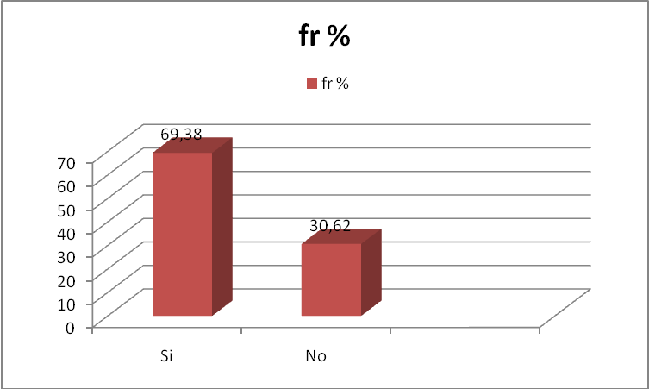
ANÁLISIS UNIVARIADO
¿CONOCE LAS PRECAUCIONES UNIVERSALES? | fr %
SI | 69,38
NO | 30,62
¿RECIBIÓ O RECIBE EDUCACIÓN ESPECÍFICA SOBRE BIOSEGURIDAD.? | fr %
SI | 40,81
NO | 59,19

Slide 25
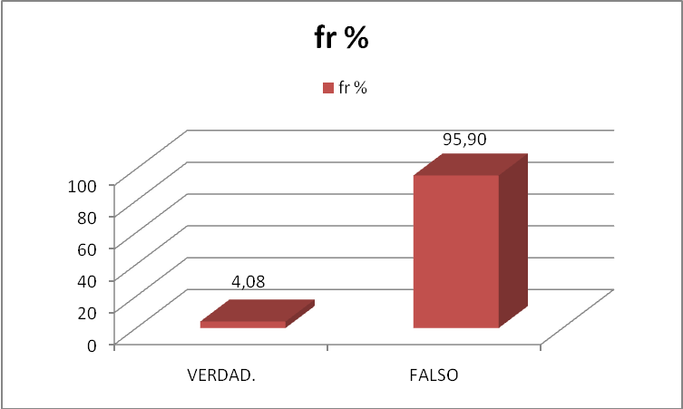
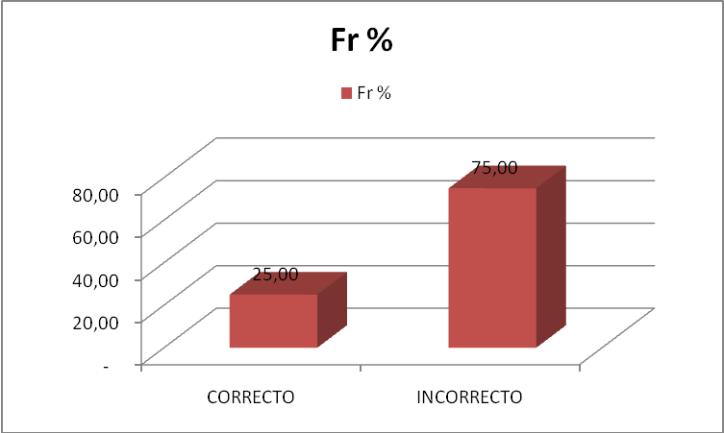
ANÁLISIS UNIVARIADO
¿ NO SE DEBE USAR GUANTES PARA TOCAR SANGRE U OTROS? | fr %
VERDADERO | 4,08
FALSO | 95,90
USO DE GUANTES DE LÁTEX | fr %
CORRECTO | 25,00
INCORRECTO | 75,00

Slide 26
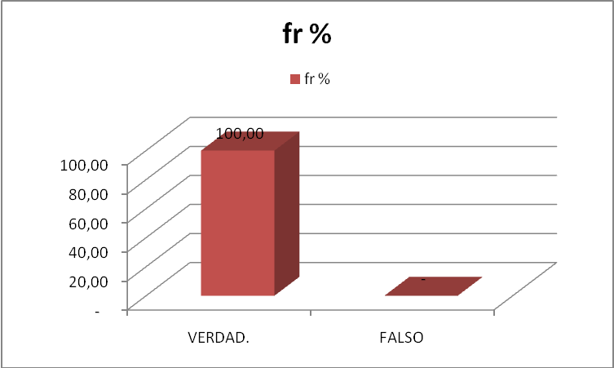
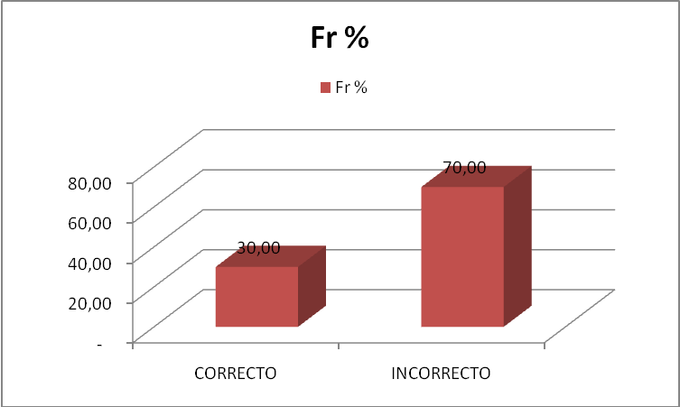
ANÁLISIS UNIVARIADO
¿CÓMO DEBEN LAVARSE LAS MANOS LUEGO DE MANIPULAR MUESTRAS? | fr %
VERDADERO | 100,00
FALSO | 0
TRANSPORTE DE MUESTRAS AL LABORATORIO | fr %
CORRECTO | 30,00
INCORRECTO | 70,00

Slide 27

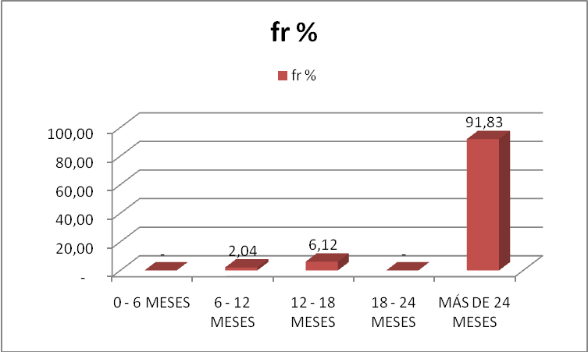
ANÁLISIS UNIVARIADO
CONOCIMIENTO DE LEYES QUE REGULAN NORMAS DE BIOSEGURIDAD | fr %
SI | 22,44
NO | 77,55
TIEMPO DE LA ÚLTIMA CAPACITACIÓN | fr %
0 - 6 MESES | 0,00
6 - 12 MESES | 2,04
12 - 18 MESES | 6,12
18 - 24 MESES | 0,00
MÁS DE 24 MESES | 91,83

Slide 28
ANÁLISIS BIVARIADO SEGÚN DISTRIBUCIÓN DE LA MUESTRA EN RELACIÓN A AÑOS DE SERVICIO Y LOS PASOS A SEGUIR EN CASO DE SUFRIR ACCIDENTE LABORAL. SEGÚN DISTRIBUCIÓN DE LA MUESTRA EN RELACIÓN A AÑOS DE SERVICIO Y LOS PASOS A SEGUIR EN CASO DE SUFRIR ACCIDENTE LABORAL.
PASOS A SEGUIR ANTIGÜEDAD | CORRECTO | INCORRECTO | NO CONTESTA
0 A 10 | 1 | 23 | 4
11 A 20 | 1 | 7 | 3
21 A 30 | 2 | 2 | 4
MAS DE 31 | 0 | 0 | 2

Slide 29
ANÁLISIS BIVARIADO
DISTRIBUCIÓN DE LA MUESTRA EN RELACIÓN A NIVEL DE FORMACIÓN Y EL NIVEL DE CONOCIMIENTO DE LAS LEYES QUE REGLAMENTAN EL CUMPLIMIENTO DE LAS NORMAS DE BIOSEGURIDAD.
NIVEL DE CONOCIMIENTO FORMACIÓN ACADÉMICA | CONOCE | NO CONOCE | NO CONTESTA
LICENCIADOS | 5 | 0 | 0
ENFERMEROS | 0 | 2 | 33
AUXILIARES DE ENFERMERÍA | 0 | 1 | 8

Slide 30
CONCLUSIONES.
El personal presenta cierto desconocimiento en relación a los trabajos que puede desempeñar en caso de presentar lesiones cutáneas, exudativas o de extensión importante.
Si bien el nivel de conocimientos es muy bueno, los mismos no se ven reflejados al momento de realizar las tareas concernientes al personal de enfermería.
Si bien en el Hospital Malargüe, se encuentran pegados en los distintos servicios afiches sobre los pasos a seguir en caso de accidente laboral con objetos corto punzantes, el 65 % del personal contestó incorrectamente esta opción y el 13 % no contesta.
El personal tiene un desconocimiento importante sobre las leyes que reglamentan el cumplimiento de las normas de bioseguridad, además de haber recibido escasa capacitación específica sobre el tema.
El personal que debiera supervisar que las normas de bioseguridad se cumplan, lo hace esporádicamente y no existe registro de tal supervisión.
Respecto a la capacitación recibida el 91,83% del personal encuestado no recibió actualización o capacitación sobre bioseguridad en más de 24 meses.

Slide 31
RECOMENDACIONES
Normar todo lo concerniente a las medidas de bioseguridad que incluya Protocolos en casos de accidente laboral con riesgo de contaminación de distintas índoles.
Concientizar al personal de la importancia que reviste cuidar su salud y las de sus familias y paciente a través del cumplimiento y aplicación correcta de las normas antes mencionadas.
Instaurar a través de proyectos de educación permanente en salud estrategias para que el personal reciba cursos o talleres de capacitación sobre normas de bioseguridad.
Fortalecer el sistema de vigilancia y o supervisión de las normas de bioseguridad, y confeccionar un registro de las mismas para que de esta manera se pueda llevar un control estricto sobre accidentes laborales que incluyan al agente o al paciente.
Incentivar al personal de enfermería a cumplir con las normas antes mencionadas a través de la capacitación permanente sobre manejo de pacientes y o elementos potencialmente contaminados.
Mantener al alcance del personal el material concerniente a distintas normas a cumplir dentro de la institución.

Slide 32

NUESTRAS HORAS SON MINUTOS CUANDO ESPERAMOS SABER,Y SIGLOS CUANDO SABEMOS LO QUE SE PUEDE APRENDER.
SAN AGUSTIN
¡MUCHAS GRACIAS!

